Slide 1
●地域＝全国 ●対象＝18歳から69歳までの月1回以上新聞を読んでいる男女300人 ●期間＝2017年10月1日から19年9月30日まで
●調査内容＝新聞、テレビ（いずれもインターネット経由で見聞きした場合も含む）、インターネットについて、
普段と比べてどの程度接したかを７段階で毎日尋ねた。
●調査手法＝インターネット ●調査主体＝日本新聞協会広告委員会 ●実査＝株式会社日本リサーチセンター

Slide 2
●男性の方が女性に比べ、新聞への接触が高まった日が多いとの結果になりました。
●男女では、興味を持つニュースの対象が異なっています。
男性は、ラグビーなど大きなスポーツニュースがあった日に新聞への接触が高まりました。
●対して女性は、台風などの災害や人命にかかわる大きな事件、事故の報道があったとき、新聞への接触が高まりました。

Slide 3
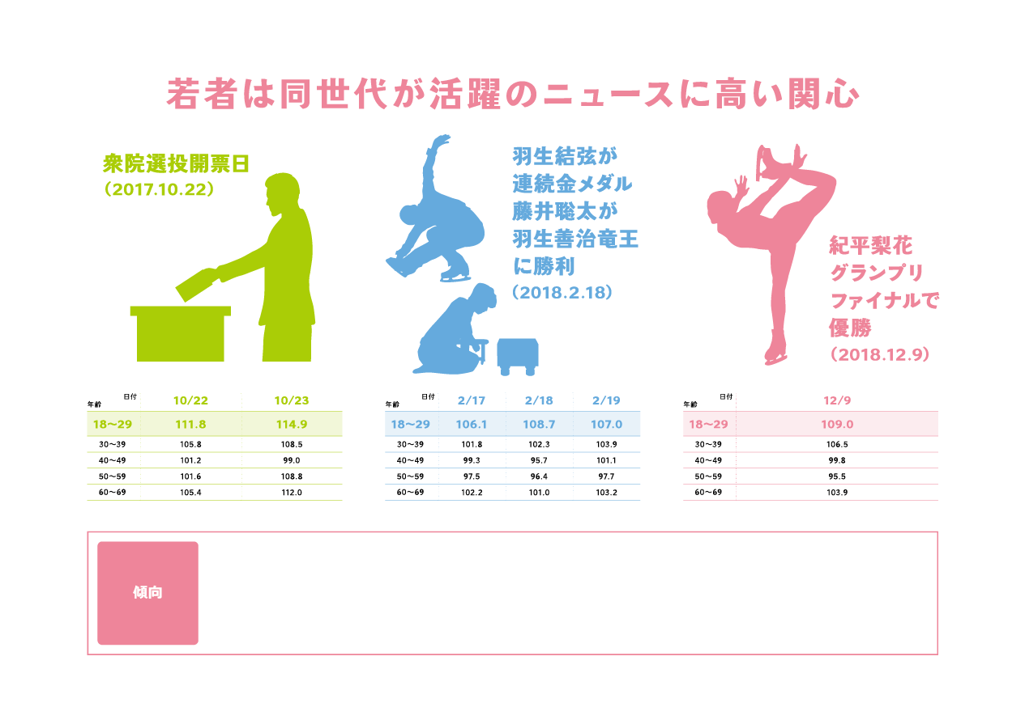
●10～20代の若い世代は、休日に新聞への接触が高まります。
●これらの若い世代は、フィギュアスケートの紀平梨花選手や将棋の藤井聡太七段など、
同世代が活躍する報道があったときにも接触が高まりました。
●2017年10月の衆議院選挙の投開票日には、18～29歳の若い世代で特に新聞への接触が高まりました。
若者の低投票率が問題となっていますが、少なくとも新聞に触れている若い世代は、政治に高い関心を持っているようです。

Slide 4
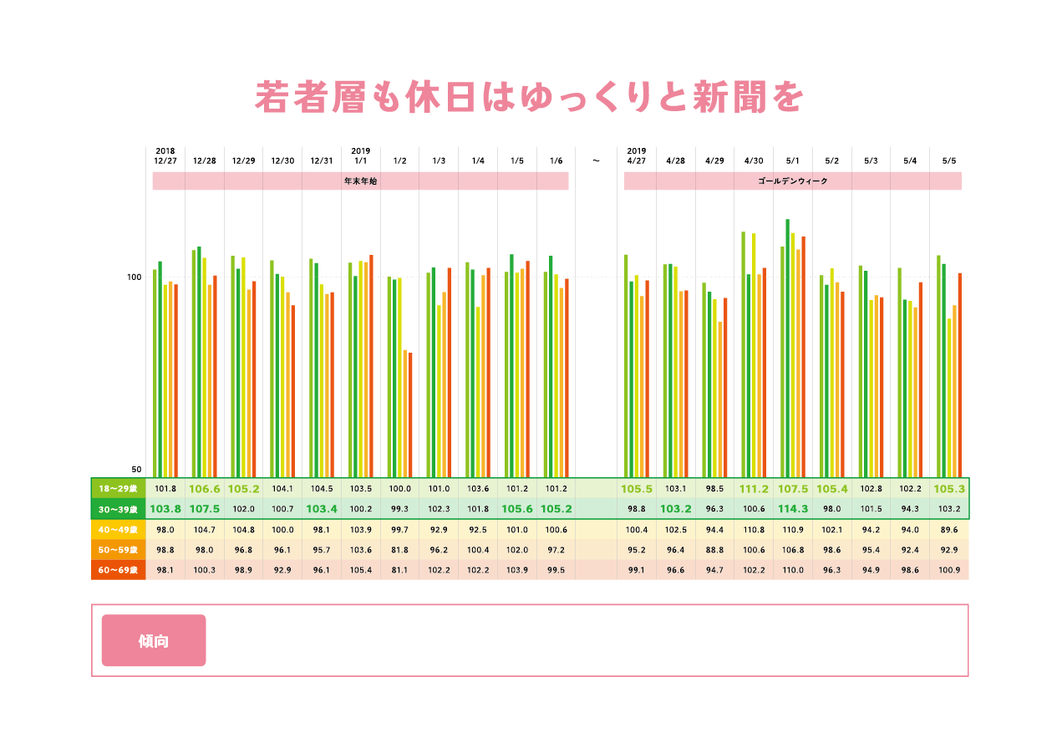
●土曜日、日曜日、祝日などの休日は、新聞への接触が高まります。
●年末年始やゴールデンウイークといった大型連休には、30代など普段仕事で忙しい世代の新聞接触が高くなります。

Slide 5
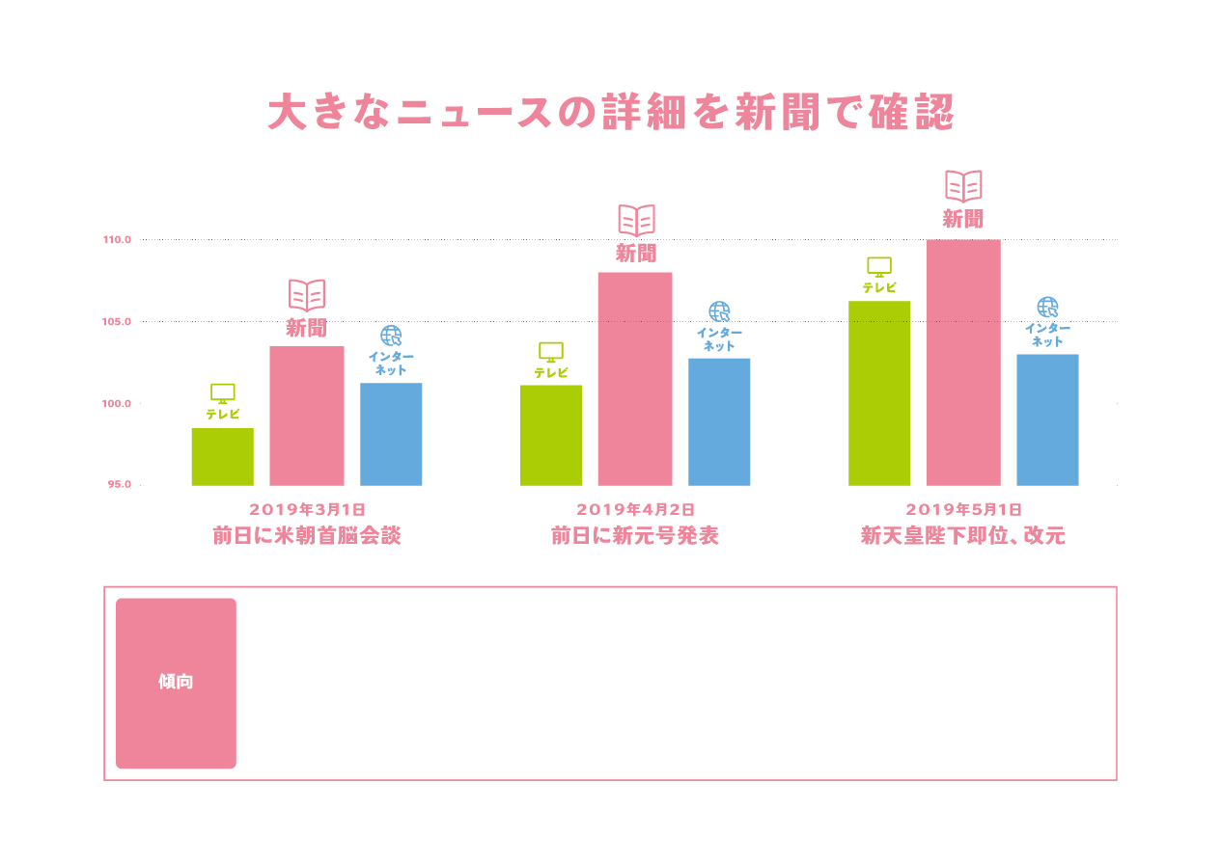
●多くの人がテレビやネットの速報でニュースを知り、翌日の新聞で詳細を確認しています。
特に、過去の経緯や背景などを知りたいニュースがあったとき、接触はいっそう高まります。
●平成から令和への改元に関わるニュースがあった2019年4月1日や30日、5月1日には、
「紙だから記念に保存したい」といった理由で新聞に接触する人が多くいました。
●2018年の冬季オリンピックや衆議院選挙、参議院選挙といった大きな出来事があったときは、
期間中の新聞の平均接触スコアがインターネットを上回ることがあります。
●年末年始やゴールデンウイークなどの大型連休には、インターネットへの接触が低調になります。

